Slide 1
契約法総論 講義資料 （第6回）
明治学院大学名誉教授
加賀山 茂

Slide 2
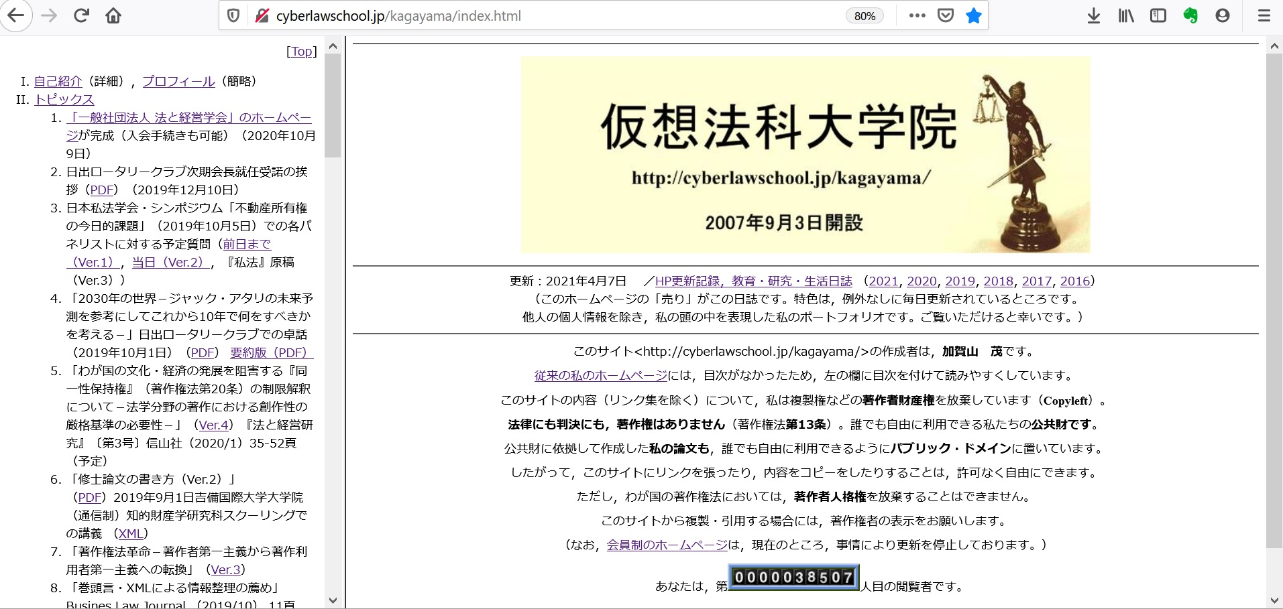
加賀山 茂のホームページ

Slide 3
同時履行・異時履行の復習
同時履行を支える原理としての牽連性とは何か。
役務提供契約が異時履行（役務先履行，報酬後払い）となっているのはなぜか。
同時履行の抗弁権と引渡し拒絶の抗弁権（留置権）との違いは何か。

Slide 4
民法における牽連性（1/2）
民法の場合も，双務契約における二つの請求権には，牽連性が認められ，履行上の牽連関係，存続上の牽連関係があるとされている。
履行上の牽連関係
第533条（同時履行の抗弁）
双務契約の当事者の一方は，相手方がその債務の履行（債務の履行に代わる損害賠償の債務の履行を含む。）を提供するまでは，自己の債務の履行を拒むことができる。ただし，相手方の債務が弁済期にないときは，この限りでない。
存続上の牽連関係
第536条（危険負担債務者の危険負担等）
①当事者双方の責めに帰することができない事由によって債務を履行することができなくなったときは，債権者は，反対給付の履行を拒むことができる。
② 債権者の責めに帰すべき事由によって債務を履行することができなくなったときは，債権者は，反対給付の履行を拒むことができない。この場合において，債務者は，自己の債務を免れたことによって利益を得たときは，これを債権者に償還しなければならない。

Slide 5
民法における牽連性（2/2）
相殺の抗弁（消滅の抗弁）
双務契約ではないが，二つの債権（自働債権と受働債権）が対立している場合の相殺の抗弁権が認められている。
第505条（相殺の要件等）
①二人が互いに同種の目的を有する債務を負担する場合において，双方の債務が弁済期にあるときは，各債務者は，その対当額について相殺によってその債務を免れることができる。ただし，債務の性質がこれを許さないときは，この限りでない。
② 前項の規定にかかわらず，当事者が相殺を禁止し，又は制限する旨の意思表示をした場合には，その意思表示は，第三者がこれを知り，又は重大な過失によって知らなかったときに限り，その第三者に対抗することができる。
留置権（引渡拒絶の抗弁権）
双務契約でなくても，占有の原因と本権による引渡請求権の間に牽連関係がある場合には，引渡し拒絶の抗弁権（留置権：民法295条以下）が発生する。
第295条（留置権の内容）
①他人の物の占有者は，その物に関して生じた債権を有するときは，その債権の弁済を受けるまで，その物を留置することができる。ただし，その債権が弁済期にないときは，この限りでない。
② 前項の規定は，占有が不法行為によって始まった場合には，適用しない。

Slide 6
双務契約における異時履行（1/3） 役務提供が先，料金は後払い
同時履行ではない，異時履行（報酬後払い，すなわち，役務提供先履行）の例
賃貸借
第614条（賃料の支払時期）
賃料は，動産，建物及び宅地については毎月末に，その他の土地については毎年末に，支払わなければならない。ただし，収穫の季節があるものについては，その季節の後に遅滞なく支払わなければならない。
雇用
第624条（報酬の支払時期）
①労働者は，その約した労働を終わった後でなければ，報酬を請求することができない。
② 期間によって定めた報酬は，その期間を経過した後に，請求することができる。

Slide 7
双務契約における異時履行（2/3） 役務提供が先，料金は後払い
請負
第633条（報酬の支払時期）
報酬は，仕事の目的物の引渡しと同時に，支払わなければならない。ただし，物の引渡しを要しないときは，第624条第1項の規定を準用する。
委任
第648条（受任者の報酬）
①受任者は，特約がなければ，委任者に対して報酬を請求することができない。
② 受任者は，報酬を受けるべき場合には，委任事務を履行した後でなければ，これを請求することができない。ただし，期間によって報酬を定めたときは，第624条第2項の規定を準用する。

Slide 8
双務契約における異時履行（3/3） 役務提供が先，料金は後払い
寄託
第665条（委任の規定の準用）
第646条から第648条まで，第649条並びに第650条第1項及び第2項の規定は，寄託について準用する。
組合
第671条（委任の規定の準用）
第644条から第650条までの規定は，組合の業務を決定し，又は執行する組合員について準用する。

Slide 9
同時履行と異時履行との判断基準 UNIDROIT国際商事契約法原則
Article 6.1.4 - 履行の順序
(1) 契約当事者の履行が同時になされうる限度で、当事者は、別段の事情がない限り、履行を同時にしなければならない。
(2) 当事者の一方の履行のみが一定の期間を要する限度で、その当事者は、別段の事情がない限り、その履行を先にしなければならない。

Slide 10
同時履行の抗弁権と留置権の異同
同時履行の抗弁権と留置権との共存
自動車の修理の場合で，所有者が自動車の返還を求めた場合
民法533条（同時履行の抗弁権）
双務契約の当事者の一方は，相手方がその債務の履行（債務の履行に代わる損害賠償の債務の履行を含む。）を提供するまでは，自己の債務の履行を拒むことができる。
民法295条（留置権の内容）
①他人の物の占有者は，その物に関して生じた債権を有するときは，その債権の弁済を受けるまで，その物を留置することができる。
同時履行の抗弁権のみ存在する場合
自動車の修理で，修理が終わって，所有者が自動車の引渡しを受けた後，修理ミスが見つかった場合
民法533条（同時履行の抗弁権）
双務契約の当事者の一方（注文主）は，相手方がその債務の履行に代わる損害賠償の債務の履行を提供するまでは，自己の債務（報酬支払債務）の履行を拒むことができる。
この場合，修理業者は占有を失っているので，報酬支払債権について留置権を主張することができない。

Slide 11
引渡し拒絶の抗弁権としての留置権（犬）
留置権の意味とその債権的構造
留置権とは，目的物の占有者が，本権である所有者からその目的物の引渡しを受けた場合に，
占有者がその目的物に牽連性を有する適法な債権を有している場合には，
その債権の弁済を受けるまでは，所有者からの引渡しを拒絶できる抗弁権のこと。
ドイツ民法では，留置権は物権とされていない。
なぜなら，留置権者は，物権の特色とされている使用・収益・換価・処分のすべての権限を有していない，単なる抗弁権にすぎないからである。
留置権の種類
目的物と牽連する債権
契約
愛する留置犬を犬猫病院で治療を受けた場合
事務管理・不当利得
かわいそうな留置犬を保護し，えさを与えたり，治療を行った場合
不法行為
憎たらしい留置犬が大暴れして損害を生じさせた場合
留置権が発生しない場合
可愛すぎる留置犬
目的物の占有が不適法である場合には，牽連性による保護を受けることができない。

Slide 12
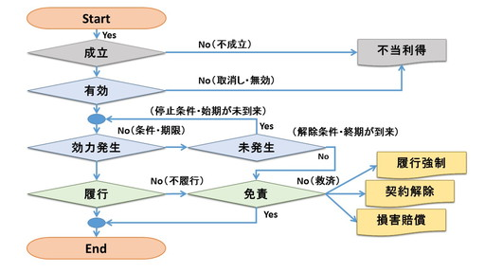
双務契約の終了 危険負担と解除との関係
双務契約の存続上の牽連関係（危険負担）
危険負担とは何か
従来の法理における危険負担と解除のすみわけ
債務者に帰責事由なし…危険負担による債務の自然消滅と契約の終了
債務者に帰責事由あり…解除（意思表示）による契約の終了
債権法改正による旧来法理の破壊と創造
解除の要件から帰責事由の要件が消滅した→解除だけで問題は解決できる
危険負担の概念は実質的には不要に

Slide 13
双務契約における危険負担
双務契約
売主 （債務者）
買主 （債権者）
引渡債権
引渡債権
代金債権
代金債権

Slide 14
危険負担とは何か
要 件
効 果
危険負担とは，
双務契約の目的物が債務者（売主）の責めに帰すべき事由なしに損傷・滅失し，それによって，
債務者の債務が消滅した場合に，それにもかかわらず，
債権者（買主）は，反対給付（代金の支払）を履行しなければならないのか，という問題のことである。
危険負担の効果
原則（債務者主義）
目的物に関する本来の債務が消滅すれば，反対給付（代金支払債務）も消滅する（双務契約の存続上の牽連関係）
例外（債権者主義）
債権者に帰責事由がある場合には，
目的物に関する本来の債務が消滅しても，反対給付（代金支払債務）は，消滅せず，存続する。

Slide 15
危険負担に関する条文
第536条（債務者の危険負担等）
①〔原則〕当事者双方の責めに帰することができない事由によって債務を履行することができなくなったときは，債権者は，反対給付の履行を拒むことができる。
②〔例外〕債権者の責めに帰すべき事由によって債務を履行することができなくなったときは，債権者は，反対給付の履行を拒むことができない。この場合において，債務者は，自己の債務を免れたことによって利益を得たときは，これを債権者に償還しなければならない。
第422条の2（代償請求権）←債権法改正による新設条文
債務者が，その債務の履行が不能となったのと同一の原因〔牽連性のある不能事由〕により債務の目的物の代償である権利又は利益を取得したときは，債権者は，その受けた損害の額の限度において〔不当利得の常套文言〕，債務者に対し，その権利の移転又はその利益の償還を請求することができる。

Slide 16
危険負担と解除の住み分け
従来の法理
債権法改正による転換
債務者に帰責事由がない場合には，解除はできない。このため，危険負担だけが問題となった。
危険負担の問題になる場合には，以下の結果が生じる。
債務者にも債権者にも帰責事由がない場合，契約は自動的に消滅する。
債務者には帰責事由がないが，債権者に帰責事由がある場合，契約は存続し，代金債務は消滅しない。
債務者に帰責事由がある場合には，債務不履行の問題となり，危険負担の問題は生じない。解除だけが契約の終了原因となる。
債務者に帰責事由がない場合でも，契約目的が達成できない場合には，解除が可能となった。
このため，意思表示（解除）による契約の終了と，事件（不能）による契約の終了が競合することになった。
不能は不確定概念で証明も困難なため，世界的には，解除だけで問題を解決するという方向に向かっている。 →危険負担不要論

Slide 17
契約解除の要件（1/3）
第541条（催告による解除）
当事者の一方がその債務を履行しない場合において，相手方が相当の期間を定めてその履行の催告をし，その期間内に履行がないときは，相手方は，契約の解除をすることができる。
ただし，その期間を経過した時における債務の不履行がその契約及び取引上の社会通念に照らして軽微であるときは，この限りでない。

Slide 18
契約解除の要件（2/3）
第542条（催告によらない解除）
①次に掲げる場合には，債権者は，前条の催告をすることなく，直ちに契約〔全部〕の解除をすることができる。
一 〔全部不能〕債務の全部の履行が不能であるとき。
二 〔履行拒絶〕債務者がその債務の全部の履行を拒絶する意思を明確に表示したとき。
三 〔契約目的不達成〕債務の一部の履行が不能である場合又は債務者がその債務の一部の履行を拒絶する意思を明確に表示した場合において，残存する部分のみでは契約をした目的を達することができないとき。
四 〔定期行為〕契約の性質又は当事者の意思表示により，特定の日時又は一定の期間内に履行をしなければ契約をした目的を達することができない場合において，債務者が履行をしないでその時期を経過したとき。
五 〔契約目的不達成の見込み〕前各号に掲げる場合のほか，債務者がその債務の履行をせず，債権者が前条の催告をしても契約をした目的を達するのに足りる履行がされる見込みがないことが明らかであるとき。
② 次に掲げる場合には，債権者は，前条の催告をすることなく，直ちに契約の一部の解除をすることができる。
一 債務の一部の履行が不能であるとき。
二 債務者がその債務の一部の履行を拒絶する意思を明確に表示したとき。

Slide 19
契約解除の要件（3/3）
第543条（債権者の責めに帰すべき事由による場合）
債務の不履行が債権者の〔重大な〕責めに帰すべき事由によるものであるときは，債権者は，前2条の規定による契約の解除をすることができない。

Slide 20
解除権の消滅
（催告による解除権の消滅）←形成権の消滅事由
解除権の行使について期間の定めがないときは，相手方は，解除権を有する者に対し，相当の期間を定めて，その期間内に解除をするかどうかを確答すべき旨の催告をすることができる。
この場合において，その期間内に解除の通知を受けないときは，解除権は，消滅する。
（解除権者の故意による目的物の損傷等による解除権の消滅）
〔債権者に重大な帰責事由がある場合の解除権の消滅〕
解除権を有する者が故意若しくは過失によって契約の目的物を著しく損傷し，若しくは返還することができなくなったとき，又は加工若しくは改造によってこれを他の種類の物に変えたときは，解除権は，消滅する。
ただし，解除権を有する者がその解除権を有することを知らなかったときは，この限りでない。

Slide 21
契約不履行の現在（三分類説とその破綻）
契約不履行
債務の本旨に従った履行がないこと
履行期に履行がないこと
履行期に履行があるが瑕疵があること
Ⅰ履行遅滞
Ⅱ履行不能
通常の場合
定期行為
帰責事由 あり
帰責事由 なし
危険負担
原則：債務者主義（解除と同じ）
例外：債権者主義（解除不可）
Ⅲ不完全履行 （瑕疵担保責任）
契約目的を達成できない
契約目的を達成できる
解除可能
解除不可 損害賠償のみ
催告解除
無催告解除
無催告解除

Slide 22
契約不履行の近未来（履行拒絶の追加）
契約不履行
債務の本旨に従った履行がないこと
履行期に履行がないこと
履行期に履行があるが瑕疵があること
Ⅰ履行遅滞
Ⅱ-1 履行不能
Ⅱ-2 履行拒絶
通常の場合
定期行為
帰責事由 あり
帰責事由 なし
危険負担
原則：債務者主義（解除と同じ）
例外：債権者主義（解除不可）
Ⅲ不完全履行 （瑕疵担保責任）
契約目的を達成できない
契約目的を達成できる
解除可能 代品請求も可能
解除不可 損害賠償，修補
催告解除
無催告解除
無催告解除
無催告解除

Slide 23
契約不履行の未来（不能概念の遅滞・拒絶への吸収）
債務不履行
債務の本旨に従った履行がないこと
履行期に履行がないこと
履行期に履行があるが瑕疵があること
Ⅰ履行遅滞 （履行の意思あり）
Ⅱ履行拒絶 （履行の意思なし）
通常の場合
定期行為
Ⅲ不完全履行 （瑕疵担保責任）
契約目的を 達成できない
契約目的を 達成できる
解除可能， 代品請求も可能
解除不可 損害賠償，修補のみ
催告解除
無催告解除
無催告解除

Slide 24
契約不履行の未来（不能概念の遅滞・拒絶への吸収）
契約 不適合
履行期に履行がないこと
履行期に履行があるが瑕疵があること
Ⅰ履行遅滞 （履行の意思あり）
Ⅱ履行拒絶 （履行の意思なし） 又は，履行不能
通常の場合
定期行為
Ⅲ不完全履行 （瑕疵担保責任）
契約目的を 達成できない
契約目的を 達成できる
解除可能， 代品請求も可能
解除不可 損害賠償，修補のみ
催告解除
無催告解除
無催告解除

